Slide 1
H-妮妮的聚会

Slide 2
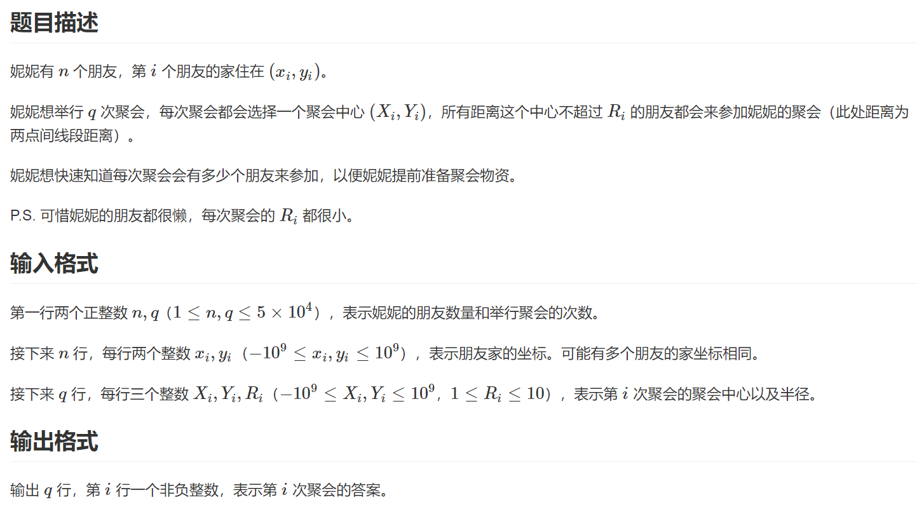
01
题目描述
1.初步思路：求在一定距离范围内的点的个数；若每个朋友都求和聚会中心的距离，复杂度O(nq)，在1e9级别。
2.题目特性：每次聚会的Ri都很小，1<Ri<10；说明符合要求的点的数目n’<400；若反向求这n’个点在朋友中的数量，复杂度最大为O(400q)，在1e7级别。
符合要求的点n’<< 朋友的总数量n
此处添加标题文本
此处添加标题文本

Slide 3

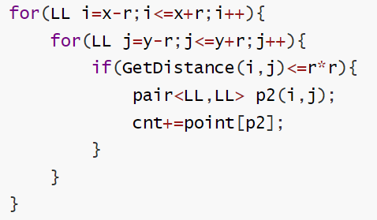
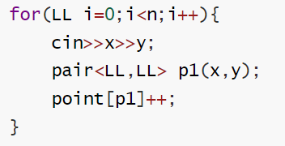
02
思路
1.构造map存储n个朋友的信息，key值是朋友的坐标(x,y)，value值是对应键值的朋友的数量（可能有多个朋友家坐标相同）。
3.读入r，遍历可能符合条件的n’(<400)个点，确认距离是否符合条件；如果符合，查找是否在map中；如果在，则把cnt加上对应的value值。
2.读入n个朋友的信息，将每个点的坐标+数量存储在map里。
此处添加标题文本

Slide 4
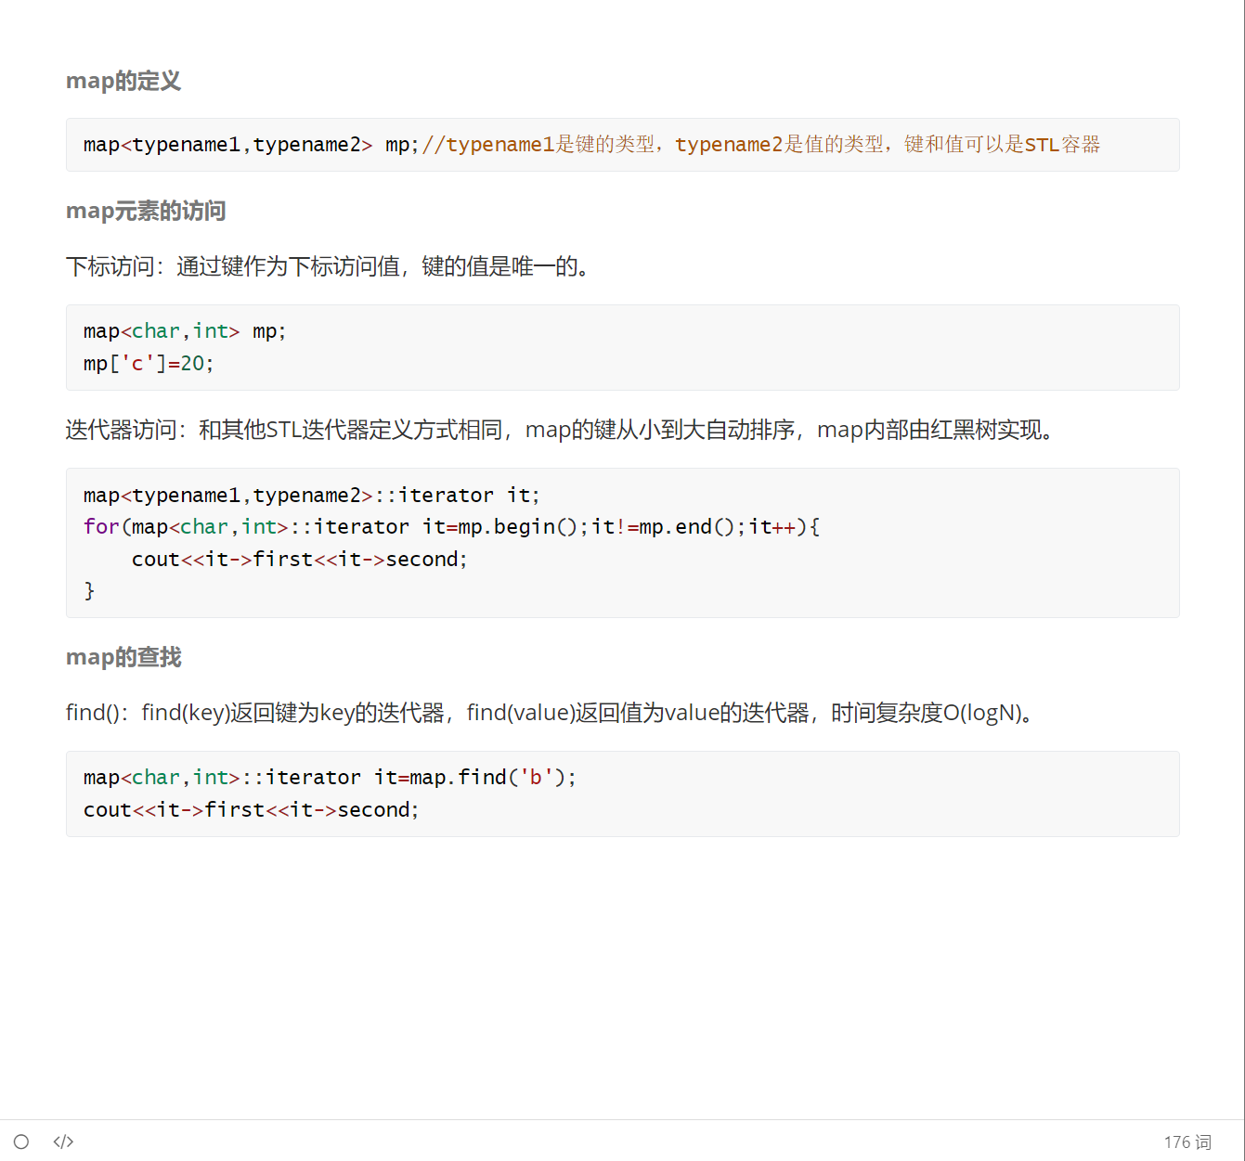
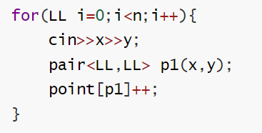
03
map用法分析
1.下标访问point[p1]:有这个键直接获取它的值；没有这个键，构造一个新的键，值初始化为0，插入map中。
此处添加标题文本
此处添加标题文本
2.时间复杂度：O(nlogn)

Slide 5
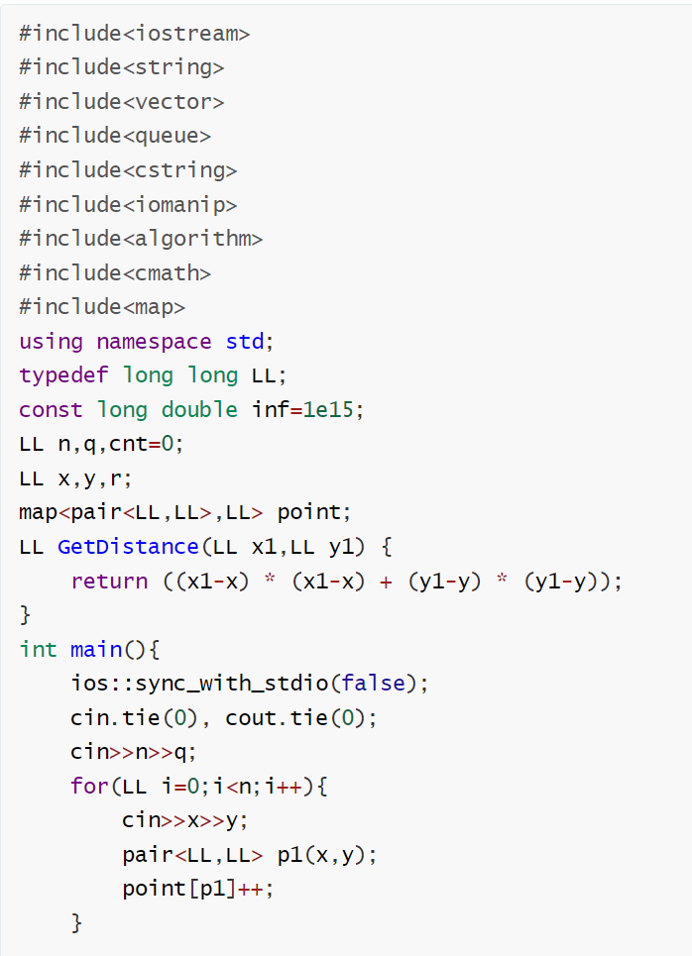
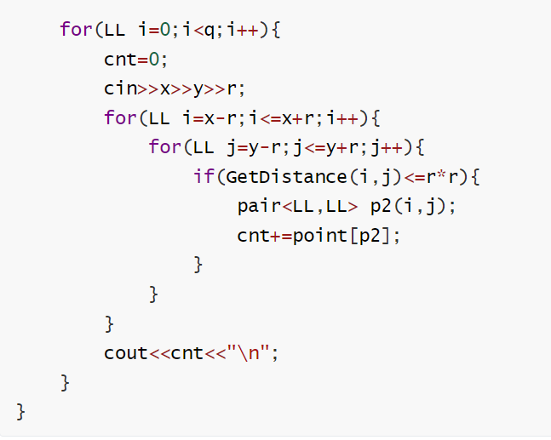
04
完整代码
此处添加标题文本
此处添加标题文本

